Slide 1

Профессиональные компетенции как основные характеристики, определяющие границы и уровень функциональных действий личности в профессии

Slide 2
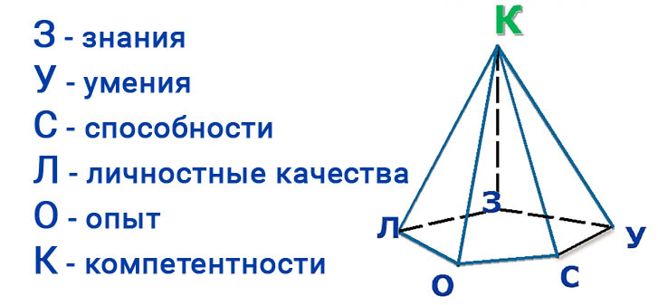

Slide 3
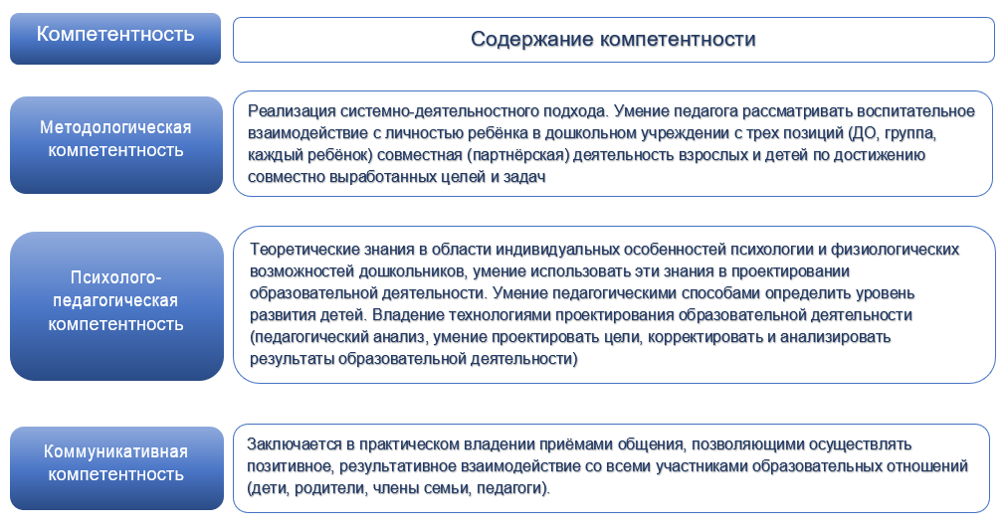

Slide 4
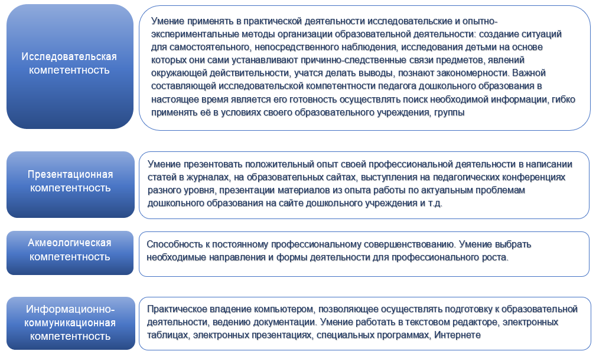

Slide 5
Четыре группы компетенций по сферам профессиональной деятельности
Нормативно-правовая сфера
Психолого-физиологическая сфера
Социально-культурологическая сфера
Общепедагогическая сфера

Slide 6
Муниципальное казенное дошкольное образовательное учреждение детский сад № 15 Еманжелинского муниципального района Челябинской области
Мониторинг профессиональной деятельности воспитателя
Карта для диагностики профессиональной теоретической подготовленности к педагогической деятельности воспитателя

Slide 7
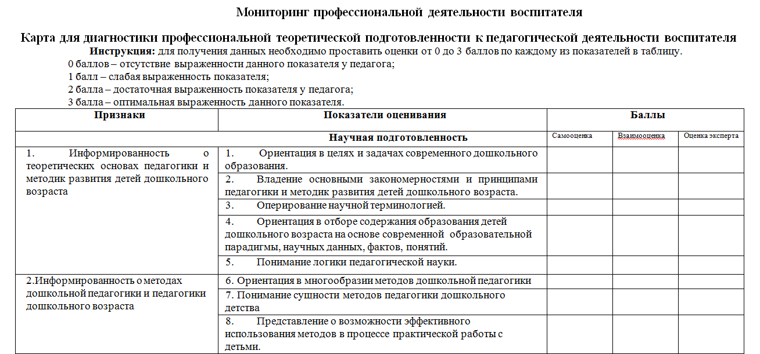

Slide 8

Челябинский институт переподготовки
и повышения квалификации работников образования
С. В. Смирнова, А. К. Киселева
Преодоление профессиональных дефицитов педагога.
Самообследование профессиональных дефицитов педагога
https://ipk74.ru/

Slide 9
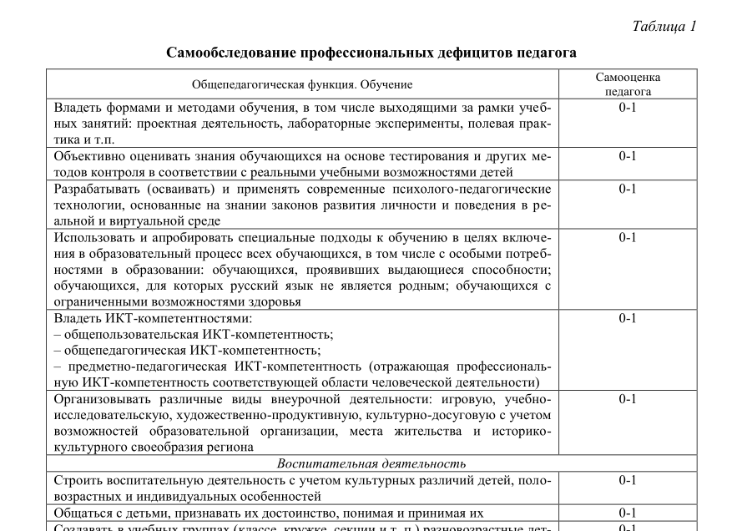

Slide 10
Проблемы возникшие при самооценке
Терминология
Профессиональная терминология
Индикаторы оценки сформированности компетенции
Неспособность адекватно оценить себя и коллег

Slide 11
Спасибо за сотрудничество!

